Slide 1
Муниципальное бюджетное образовательное учреждение дополнительного образования детей «Детско-юношеский центр»

Slide 2
Обмен опытом работы.
Тема: «Развитие интереса и способностей детей в коллективной и индивидуальной работе объединения «Вязание»

Slide 3
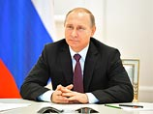
Концепция развития дополнительного образования детей
направлена на формирование и развитие творческих способностей детей, удовлетворение их индивидуальных потребностей в интеллектуальном, нравственном и физическом совершенствовании, формирование культуры здорового и безопасного образа жизни, укрепление здоровья, а также на организацию их свободного времени. Дополнительное образование детей обеспечивает их адаптацию к жизни в обществе, профессиональную ориентацию, выявление и поддержку детей, проявивших выдающиеся способности

Slide 4
Развитие творческих способностей учащихся рассматривается как одно из приоритетных направлений в педагогике. Декоративно-прикладное искусство наиболее прочно связано с бытом и повседневной жизнью каждого человека. Именно поэтому оно играет большую роль в воспитании учащихся, так как способствует развитию творческих способностей и имеет огромное значение для формирования культуры быта и труда нашего народа, культуры человеческих отношений в целом. Занятия в творческом объединении «Вязание» позволяют посредством изготовления изделий развивать творческие способности учащихся. Здесь происходит более глубокое изучение теоретических основ конкретного художественного ремесла, развивается интерес к творчеству мастеров художественных промыслов, и одновременно реализуется важный педагогический принцип тесной связи теории с практикой.

Slide 5
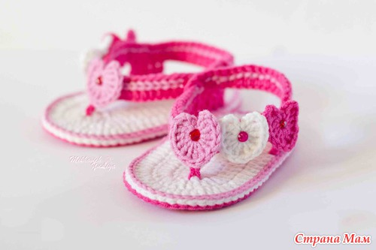
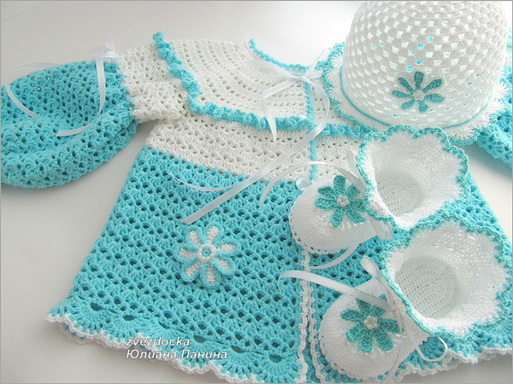
Истории вязания.
Вязание – это один из самых старинных видов декоративно-прикладного искусства, который существует более трех тысяч лет. Детские вязанные сандалии были найдены в древних захоронениях Египта. Издавна, стараясь украсить свой быт, люди стремились использовать самые простые материалы для сочетания несложных форм и средств с неприхотливыми узорами, достигнув при этом высокого мастерства. Шло время, совершенствовались приемы изготовления вязаных вещей.
Ручное вязание изначально появилось как простая практическая необходимость, в дальнейшем превратилось в декоративное искусство. В настоящее время вязание является одним из самых популярных видов рукоделия. Ручное вязаное изделие всегда ценились очень высоко.

Slide 6
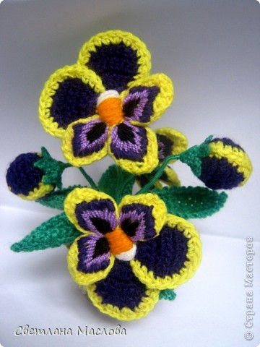
Развитие интереса и способностей детей в коллективной и индивидуальной работе объединения «Вязание».

Slide 7
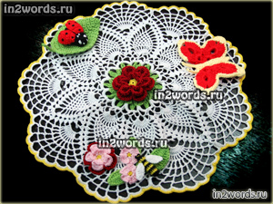
1. Развитие интереса и способностей детей в коллективной работе является наиболее плодотворной в системе дополнительного образования.
В основе коллективной технологии применяю организационные принципы:
социально-полезная направленность деятельности детей и взрослых;
сотрудничество детей и взрослых;

Slide 8
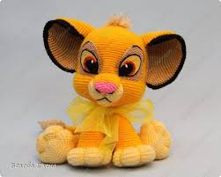
Цели коллективной технологии:
развить творческие способности детей и приобщить их к многообразной творческой деятельности;
воспитать общественно-активную творческую личность, способствующую организации социального творчества, направленного на служение людям в конкретных социальных ситуациях.

Slide 9
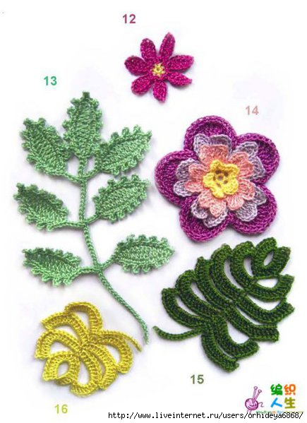
Изготовление поделки требует выбора необходимых инструментов, материалов и цветовой гаммы ниток. Обращается внимание на правильную посадку, постановку рук, положение крючка во время работы. Коллективная работа помогает сплочению детей в изготовлении сказочной композиции или панно. Педагог ведёт консультации в группах. Исправ­ление недочетов в работе, помощь при оформлении работ. Каждый учащийся может выразить свои способности в вязании ка­ких-нибудь деталей или в оформлении выполняемой игрушки. В результате этой деятельности развиваются дружеские отношения, взаимопомощь, и приходит общая радость от хорошо выполненной работы. Развивается познавательный интерес, творческие способности, память, логическое мышление, целеустремлённость, настойчивость. Воспитывается активность, взаимопомощь, уважение к друг другу, дисциплинированность, умение ценить свой и чужой труд.

Slide 10
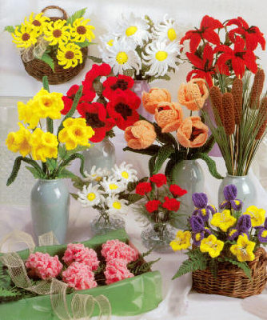
Совместная коллективная деятельность детей и взрослых, это когда все члены коллектива участвуют в планировании, подготовке, осуществлении и анализе любого дела. Мотивом деятельности детей является стремление к самовыражению и самосовершенствованию.
Оценивание результатов – похвала за инициативу, выставка, награждение.
Я применяю в своей работе технологии творчества: - свободные группы, в которых ребенок чувствует себя раскованно; - педагогика сотрудничества, сотворчества; - применение методик коллективной работы: мозговая атака, творческая дискуссия; - стремление к творчеству, самовыражению, самореализации.

Slide 11
2. Развитие интереса и способностей детей в индивидуальной деятельность ребенка.
Данный вид обучение преподаётся как нормативно-сообразная деятельность общества, максимальное развитие индивидуальных познавательных способностей ребенка на основе использования имеющегося у него опыта жизнедеятельности. В учреждении дополнительного образования детей осуществляется со стороны учащегося, потому что он идет заниматься в том направлении, в котором ему интересно.

Slide 12
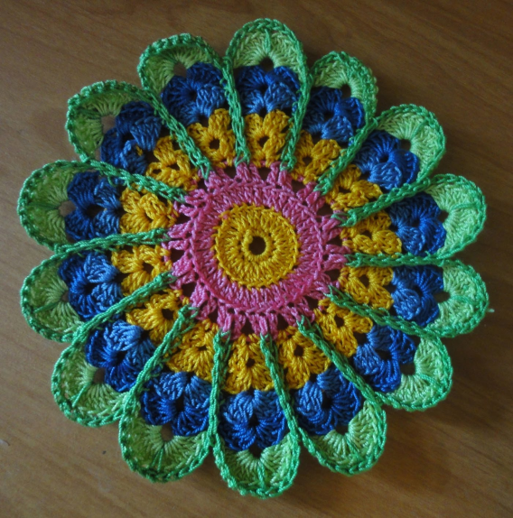
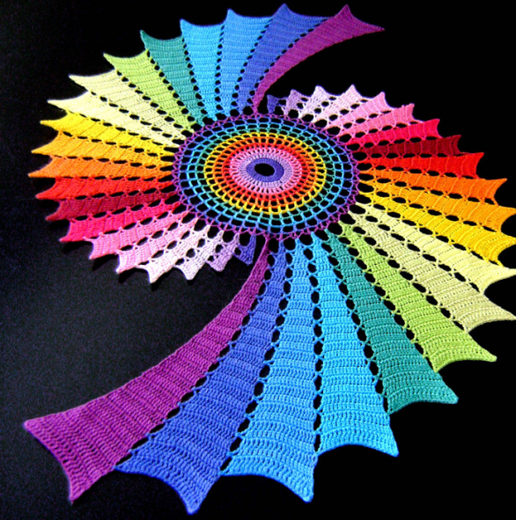
Индивидуальная практическая работа проходит в виде - наблюдения за точнос­тью выполнения петель, простых схем. Практическая помощь педагога – это устранение ошибок. Обращается внимание на правильную посадку, постановку рук, положение крючка и натяжки нити во время работы. В индивидуальной работе раскрываются творческие способностей ребенка и его ценности, утверждение в кругу сверстников. Значима роль в интеллектуальном и эстетическом развитии каждого ребенка. У учащихся развиваются качества - такие как трудолюбие, внимательность, аккуратность, усидчивость, чувство меры. Воспитывается индивидуальный художественный вкус, стимул, инициатива, творческая личность.

Slide 13
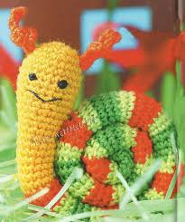
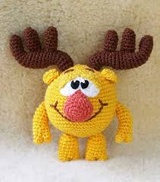
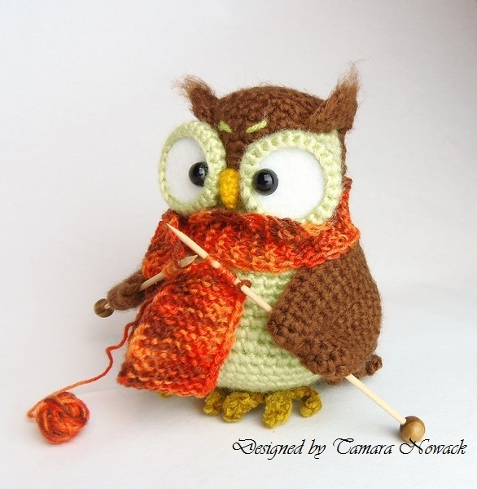
Содержание, методы и приемы технологии личностно-ориентированного обучения направлены прежде всего на то, чтобы раскрыть и использовать субъективный опыт каждого ученика, помочь становлению личности путем организации познавательной деятельности.
Моя задача – не «давать» материал, а пробудить интерес, раскрыть возможности каждого, организовать совместную познавательную, творческую деятельность каждого ребенка.

Slide 14
Я применяю в своей практике технологию проведения учебного занятия, которое предполагает несколько этапов: - Ориентационный этап (договорной). Я договаривается с детьми, о том, как они будут работать, к чему стремиться, чего достигнут. Каждый отвечает за результаты своего труда и имеет возможность работать на разных уровнях, которые выбирает самостоятельно.
- Подготовительный этап. Дидактическая задача – обеспечить мотивацию, актуализировать опорные знания и умения. Необходимо объяснить, почему это нужно научиться делать, где это пригодиться и почему без этого нельзя. На этом этапе вводный контроль -упражнение.

Slide 15
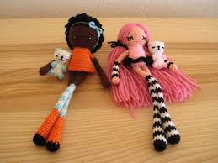
Дидактическая задача – восстановить в памяти все то, на чем строиться занятие.
Основной этап – усвоение знаний и умений. Учебная информация излагается кратко, с опорой на образцы. Затем дети должны перейти на самостоятельную работу и взаимопроверку. Основной принцип – каждый добывает знания сам.
Итоговый этап – оценка лучших работ, ответов, обобщение пройденного на занятии.

Slide 16
Индивидуальное обучения означает организацию учебного процесса, при которой выбор способов, приёмов, темпа обучения обусловлен индивидуальными особенностями детей. Главным достоинством индивидуального обучения является то, что оно позволяет адаптировать содержание, методы, формы, темп обучения к индивидуальным особенностям каждого ученика, следить за его продвижением в обучении, вносить необходимую коррекцию. Это позволяет ученику работать экономно, контролировать свои затраты, что гарантирует успех в обучении.

Slide 17
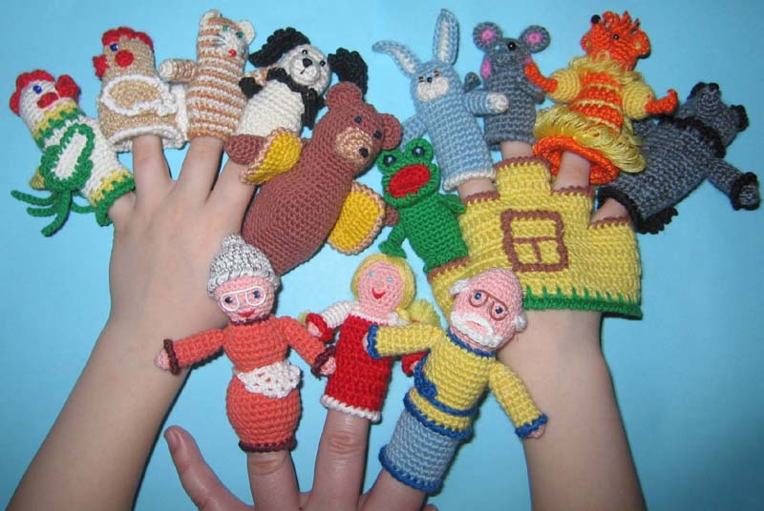
На занятиях и во внеурочной деятельности я применяю следующие методы и формы обучения, развивающие интерес, способности детей и мотивацию и активизацию познавательной деятельности учащихся на занятии:

Slide 18
- рассказ, беседа, объяснение;
- иллюстрация, демонстрация образца, показ приёмов вязания, наблюдение;
- практические упражнения, анализ схемы, игра, трудовая деятельность;
- поощрение, создание ситуации успеха;
- предъявление учебных требований, создание ситуации взаимопомощи, прогнозирование будущей деятельности, демонстрация заинтересованности результатами своей работы, работы ученика – выставка;
- индивидуальный опрос, фронтальный опрос – опрос всех обучающихся, тест;
- выработка системы знаний путём опроса учащихся; - сравнение по образцу;

Slide 19
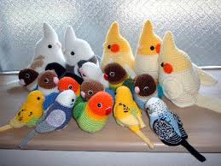
Метод здоровье сберегающей технологии:
- освещение, соблюдение правильной посадки, доброжелательная обстановка, техника безопасности при работе с материалами и инструментами, физкультурная минутка.
Формы организации работы на уроке:
а) индивидуальная;
б) коллективная;
г) парная.

Slide 20
Участие в выставках и результативность за 2014 – 2015 учебный год.
Результат учащихся т.о. «Вязание»:
Праздник домашних животных «Бобкин день». Наградили Боярчук Дарью и кота Каспера - двумя медалями в номинациях «Самый пушистый хвост» . «Нарцис».
Конкурс творческих работ «Символ нового года». Наградили грамотами: - Боярчук Дарью занявшую 2 место в наминации конкурс поделок. - Разгулину Яну занявшую 2 место в наминации конкурс поделок. Районное мероприятие «День Земли». Наградили дипломом Черкасову Машу занявшую 3 место в конкурсе рисунков «Мой маленький дом - планета Земля».

Slide 21
III районный пасхальный фестиваль «От сердца к сердцу» наградили грамотами за участие Неделяеву Юлию, Боярчук Дарью, Турчанович Дарью, Япарова Диану, Мищенко Александру, ШулаковуЛюдмилу, Черкасову Марину, Проценко Кристину, Дасову Екатерину, Покрашенко Артёма, Шевцова Илью, Соловей Анастасию, Бойченко Томару, Иваний Элеонору, Коноваленко Яну, Пронину Ксению, Заковрашину Анастасию, Гасанову Томирис, Лучко Диану, Мазур Елену, Кукушкину Камилу, Палайчук Оксану, Дзюбак Анастасию.
(24 награжденных участника)

Slide 22
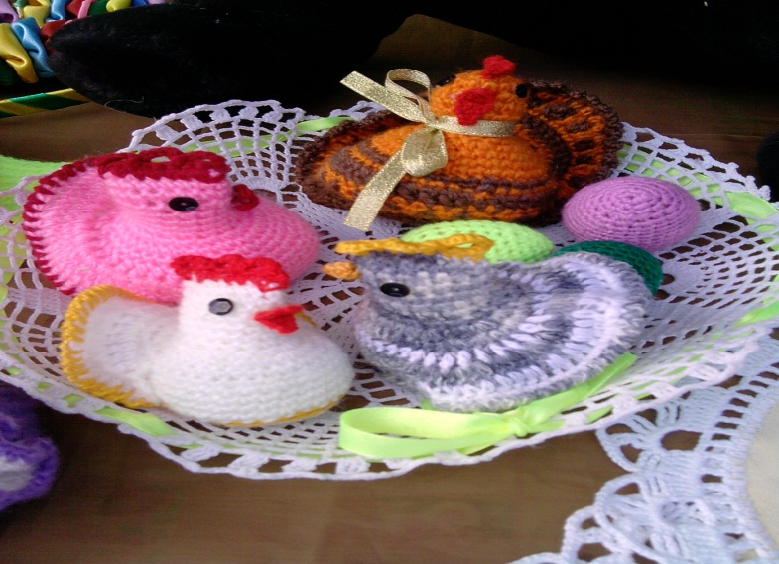
- Районном конкурсе декоративно-прикладного творчества «Красное пасхальное яйцо» наградили
Благодарностюми за участие Иваний Элеонора, Гасанова Томирис, Заковрашина Анастасия, Коноваленко Яна, Бойченко Тома, Япарова Диана, Дзюбак Анастасия, Пронина Ксения, Неделяева Юля. (9 награжденных участника)

Slide 23
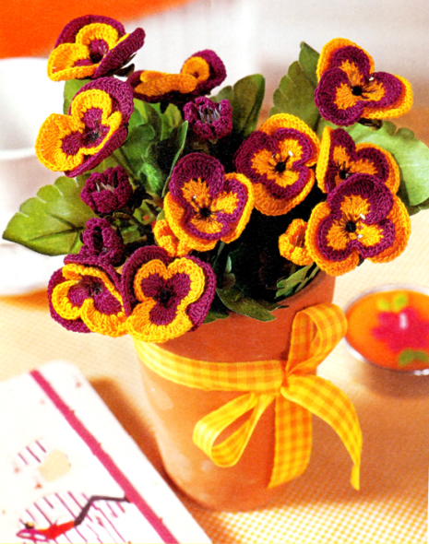
Результат педагога доп. образования т.о. «Вязание»:
- 3-й районный пасхальный фестиваль «От сердца к сердцу» наградили грамотой за участие;
- 4-й межрайонного фестиваля декоративно-прикладного творчества «Твори, выдумывай, дерзай!», г. Дальнегорск наградили грамотой за подготовку участников;
- районный конкурс декоративно-прикладного творчества «Красное пасхальное яйцо» наградили благодарностью за подготовку воспитанников к участию.

